Slide 2
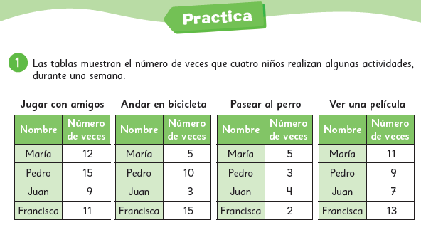
22 – 09 -25
OA: 1.- Completar tabla de doble entrada a partir de los datos entregados.
2.- Leer e interpretar gráficos de barras.
3.- Construir gráficos de barras para comunicar resultados.

Slide 3
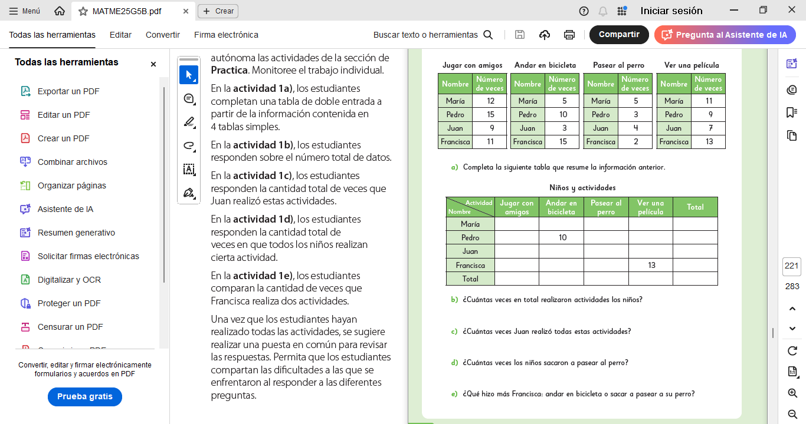

Slide 4
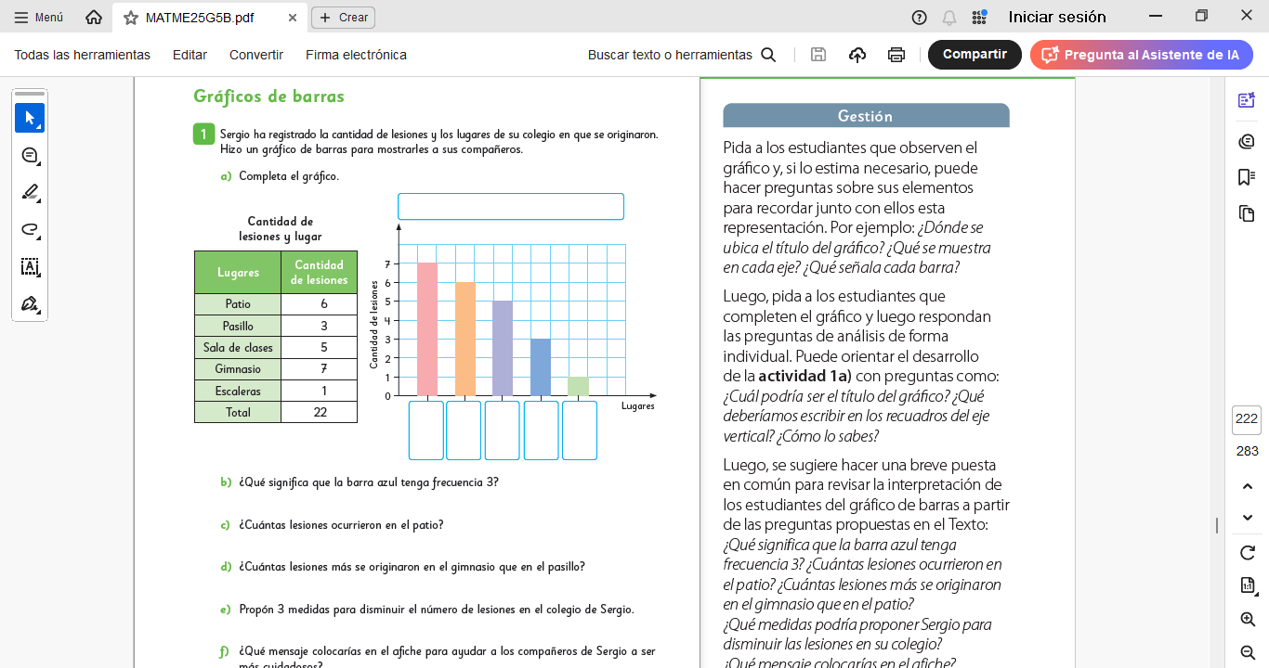

Slide 5
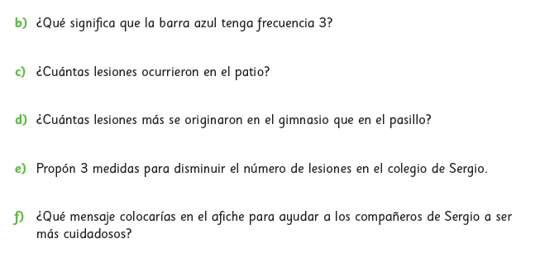

Slide 6
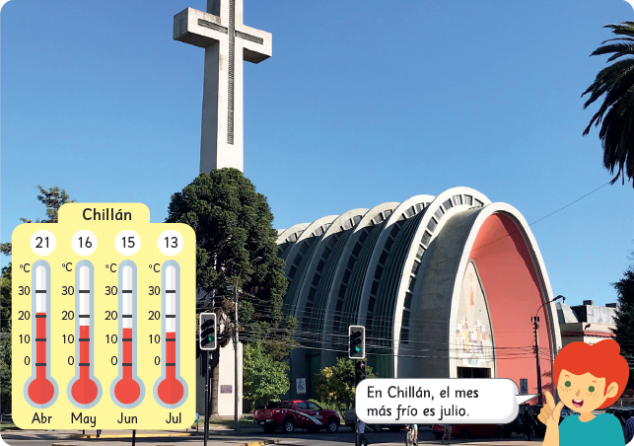
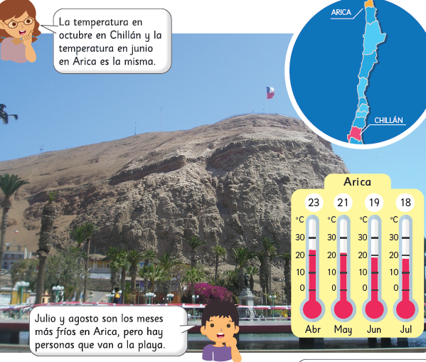
24 – 09 -25
OA: 1.- Crear y analizar gráficos de líneas.

Slide 9
¿Cuál es la temperatura más baja y más alta en cada ciudad?
¿Cómo dirías que es la variación de la temperatura en cada ciudad?
¿Qué diferencias observas en las temperaturas de Arica y Chillán entre los meses de abril y julio?

Slide 10
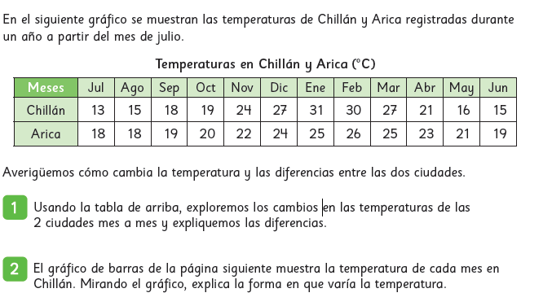

Slide 11
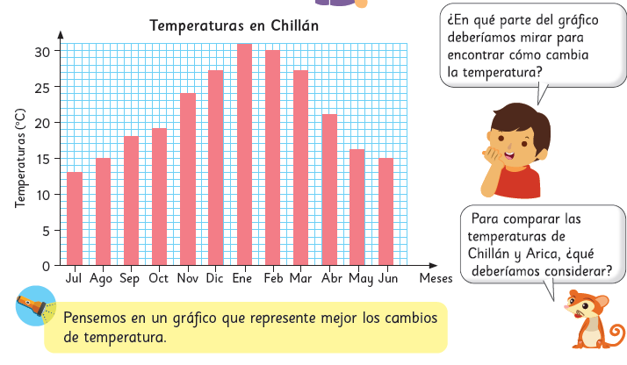

Slide 12
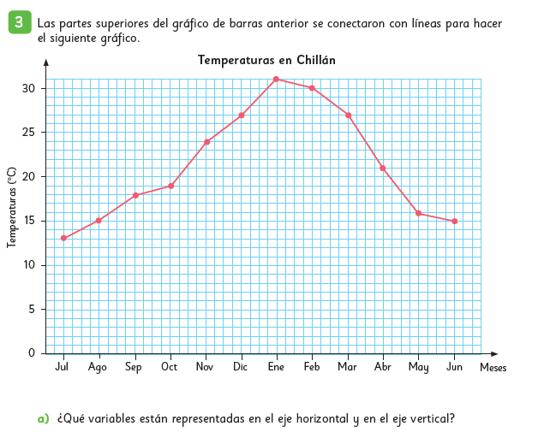

Slide 13
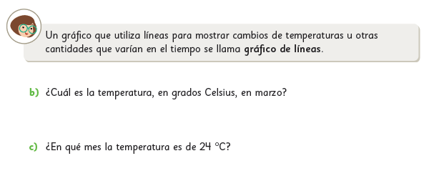

Slide 14
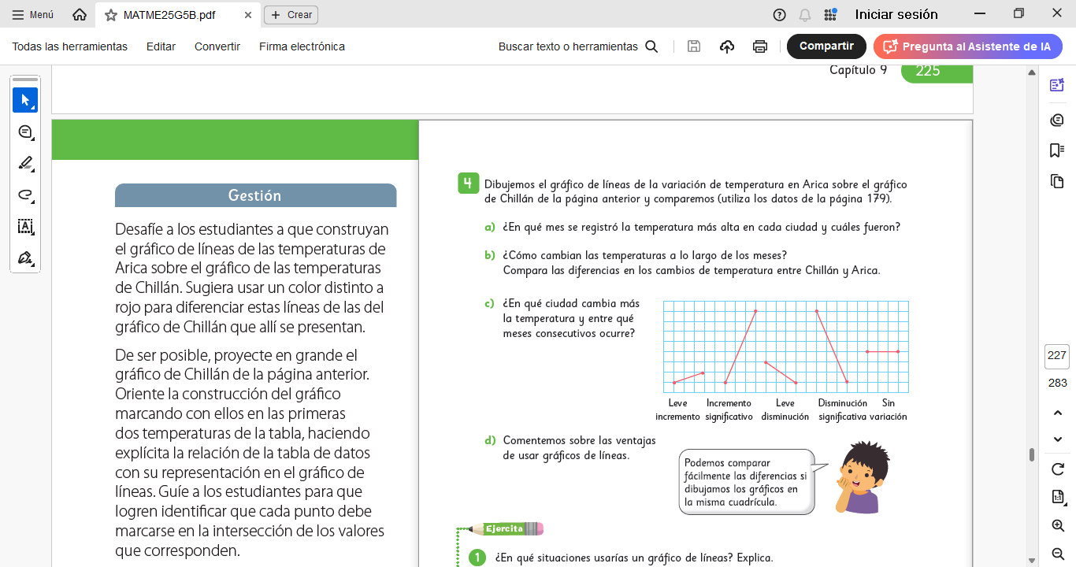

Slide 15
